Slide 2
La Iglesia En El Plan Eterno De Dios
I. I. La Iglesia fue profetizada en el Antiguo Testamento.
  Isaías – “monte de la Casa del Señor” (Isaías 2:2-3).
  Jeremías – “Nuevo Convenio, Pacto, Testamento” (Jeremías 31:31-34).
  Daniel – un reino que permanecerá para siempre (Daniel 2:36-45).
Isaías
760 BC
Jeremías
640 BC
Daniel
560 BC

Slide 3
La Iglesia En El Plan Eterno De Dios
Estas Profecías Prometidas …
  "Montaña de la casa del Señor"
  Una ley para "salir" de Jerusalén
  Un "nuevo pacto" donde todos "conocen" al Señor y reciben el perdón
  Un reino eterno, para comenzar durante el imperio romano
Isaías
760 BC
Jeremías
640 BC
Daniel
560 BC

Slide 4
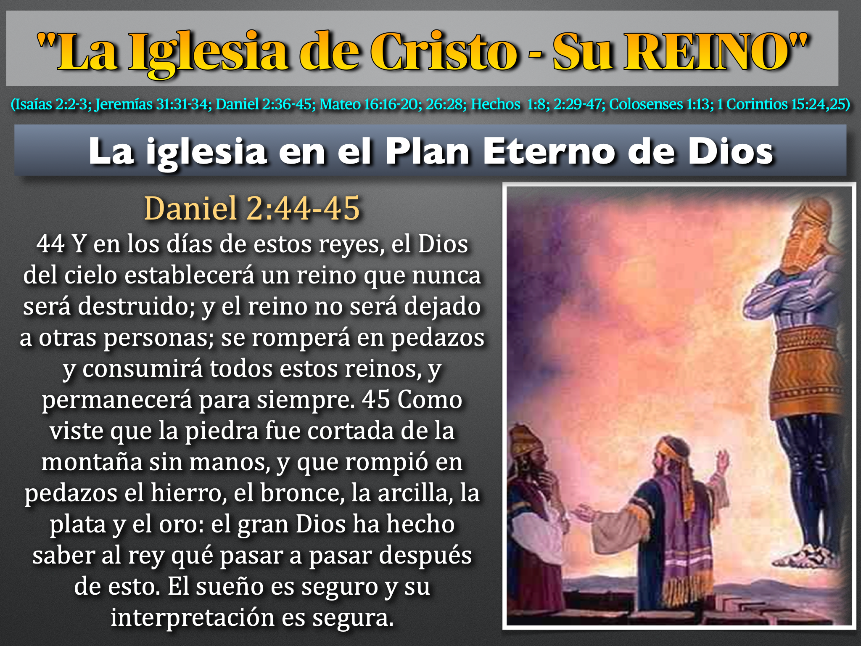

Slide 5
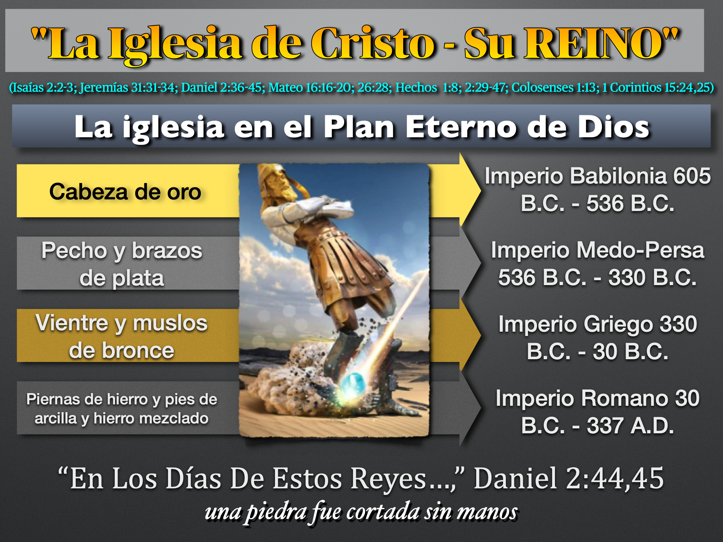

Slide 6
La Iglesia En El Plan Eterno De Dios
II. La Iglesia Fue Establecida En El Nuevo Testamento.
  Jesús – “Yo edificaré Mí Iglesia” (Mateo 16:13-20; Deut. 4:10.. LXX).
  Declarada el "nuevo pacto” (Mateo 26:28).
  Ley enviada desde Jerusalén (Hechos 1:8; 2:36, 41-47).
El Ministerio Terrenal De Jesús
30-33 AD
Iglesia Establecida
33 AD
Isaías
760 BC
Jeremías
640 BC
Daniel
560 BC
Pentecostés

Slide 7
La Iglesia En El Plan Eterno De Dios
III. El Papel, Rol De La Iglesia En El Nuevo Testamento.
  Perdón en el “reino del Hijo” (Col. 1:9-14).
  Cristo es "Cabeza de la Iglesia" (Efesios 1:22).
Iglesia Establecida
33 AD
Isaiah
760 BC
Jeremiah
640 BC
Daniel
560 BC
El ministerio terrenal de Jesús
30-33 AD
Pentecostés

Slide 8
La Iglesia En El Plan Eterno De Dios
III. El Papel, Rol De La Iglesia En El Nuevo Testamento.
  Perdón en el “reino del Hijo” (Col. 1:9-14).
  Cristo es "Cabeza de la iglesia" (Efesios 1:22).
El Ministerio Terrenal De Jesús
30-33 AD
Iglesia Establecida
33 AD
Isaías
760 BC
Jeremías
640 BC
Daniel
560 BC
Pentecostés

Slide 9
La Iglesia En El Plan Eterno De Dios
La iglesia– el Cuerpo de Cristo
  La iglesia es el “Su cuerpo” (Efesio 1:23a)
    …Hay “un cuerpo” (Efesios 4:4).
    Jesús organizo la iglesia (Ef. 4:11-15; Fil. 1:1).
    Él es el “Salvador de Sus cuerpo” (Efesios 5:23).
  La iglesia “la plenitud de Él” (Ef. 1:23b)
    La iglesia es para glorificarle a Él (Efesios 3:21).
    El propósito eterno de Dios (Efesios 3:8-12).
El Ministerio Terrenal De Jesús
30-33 AD
Iglesia Establecida
33 AD
Isaías
760 BC
Jeremías
640 BC
Daniel
560 BC
Pentecostés
Notes:
La Iglesia, el Cuerpo de Cristo
La iglesia es "Su cuerpo" (Efesios 1: 23a)...
Hay “un cuerpo” (Efesios 4: 4).
Jesús organizó la iglesia (Efesios 4: 11-15; Filipenses 1: 1).
Él es el “Salvador del cuerpo” (Efesios 5:23).
Iglesia la "plenitud de él" (Efesios 1: 23b)
La iglesia es para glorificarlo (Efesios 3:21).
El propósito eterno de Dios (Efesios 3: 8-12).

Slide 10
La Iglesia En El Plan Eterno De Dios
III. El Papel, Rol De La Iglesia En El Nuevo Testamento.
  “Perdón en el “reino del Hijo” (Colosenses 1:9-14).
  “Cristo es “Cabeza de la Iglesia” (Ef. 1:22).
  El Nuevo Testamento es la regla o manual de fe para la Iglesia (1 Tim. 3:15).
El Ministerio Terrenal De Jesús
30-33 AD
Iglesia Establecida
33 AD
Isaías
760 BC
Jeremías
640 BC
Daniel
560 BC
Pentecostés

Slide 11
La Iglesia En El Plan Eterno De Dios
¿Cómo podemos identificar la Iglesia del Señor?
  ¿Cómo podemos identificar a la iglesia del Señor?
"En los días de estos reyes" – Roma (Daniel 2:44; Hechos 2)
  ¿Cuando se establecería?
“De Sion saldrá la ley” - Jerusalén (Isaías 2:3; Hechos 2).
  ¿Dónde se establecería?
Cristo es cabeza-ancianos y diáconos (Ef. 1:22; Fil. 1:1).
  ¿Cómo se organiza?
El Nuevo Testamento (1 Timoteo 3:15)
  ¿Cómo se añade o agrega uno?
Obediencia a el evangelio (Hechos2:47)
???
Hoy día

Slide 12
El Plan De Salvación Del Evangelio
Dios provee la Salvación por Gracia (Ef. 2:8; Rom. 3:23-25), pero NO ES “Incondicional”. “¿Qué debo hacer para ser Salvo?” (Hechos 16:30). OBEDECER (Hebreos 5:9). Aceptar la Salvación por:
- Oír el evangelio (1Cor. 15:1-4) - (Romanos 10:13-14, 17) - Creer en el evangelio - (Marcos 16:15-16; Romanos 1:16) - Arrepentirse de sus pecados- (Luc. 13:3; Hech. 17:30) - Confesar a Jesús - (Rom. 10:9, 10; Hechos 8:37) - Bautizarse para perdón de los pecados - (Hechos 2:38; 22:16)
- Permanecer Fiel (Mateo 28:20; Col. 1:21-23; Apoc. 2:10; Hechos 8:22; 1 Juan 1:9)

Slide 13
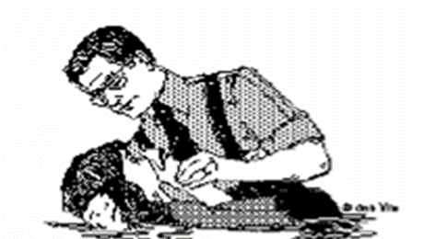



Usted Debe Dar
Los Siguientes Pasos De Obediencia.
DIOS
“por cuanto todos pecaron, y están destituidos de la gloria de Dios”
(Rom. 3:23).
P
E
C
A
D
O
“Cristo… vino a ser autor de eterna salvación para todos los que le obedecen”
(Heb. 5:9)
Bautizarse (Hch. 2:38)
CONFESAR (Rom. 10:9,10)
ARREPENTIRSE: (Hch. 17:30)
CREER ((Mar. 16:15-16)
OIR (Rom. 10:17).
“… y el Señor añadía cada día a la iglesia los que habían de ser salvos” Hechos 2:47

Slide 14
Gracias Por Acompañarnos
¡Esperamos tenerles nuevamente con nosotros, gracias!
¡¡Dios les bendiga!!

